Slide 1
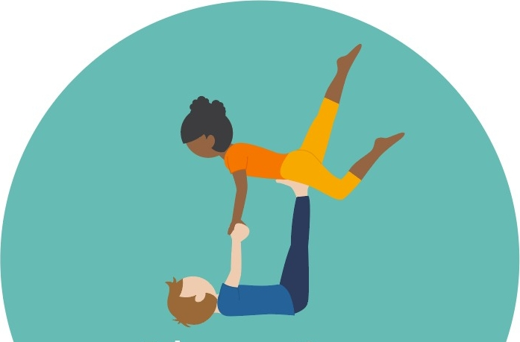

Zweiter Vortrag – Melanie Wagenblast
„Flippi & Flaps in der pädagogischen Praxis“
Flippi & Flaps in der pädagogischen Praxis
Erprobt – kindgerecht – alltagstauglich
Notes:
Moderationsnotizen: „Ich möchte euch heute zeigen, wie Flippi & Flaps konkret im Alltag funktioniert – im Sportunterricht, in AGs und im Verein. Alles, was ihr seht, ist in der Praxis erprobt.“
Titel: Flippi & Flaps in der pädagogischen Praxis
Sprechzettel: „Ich möchte heute zeigen, wie Flippi & Flaps ganz konkret im Alltag funktioniert. Alles, was ich vorstelle, ist pädagogisch entwickelt und praktisch erprobt – im Unterricht, in AGs und in der Zusammenarbeit mit Vereinen.“

Slide 2
Zweiter Vortrag – Melanie Wagenblast
„Flippi & Flaps in der pädagogischen Praxis“
Pädagogische Grundidee
Wie Kinder mit Flippi & Flaps lernen:
Bewegung als Spiel & Erlebnis
Lernen über Erfolgserleb- nisse
Klare Strukturen geben Sicherheit
Gemeinschaft statt Vergleich
Notes:
Moderationsnotizen: „Kinder lernen am besten, wenn sie sich sicher fühlen. Deshalb arbeiten wir mit festen Ritualen, klaren Regeln und spielerischen Aufgaben – ohne Leistungsdruck.“
Pädagogische Grundidee
Sprechzettel: „Kinder lernen am besten, wenn sie sich sicher fühlen. Deshalb ist Flippi & Flaps spielerisch aufgebaut, klar strukturiert und ohne Leistungsdruck. Bewegung wird als positives Erlebnis erfahren – nicht als Bewertung.“

Slide 3
Zweiter Vortrag – Melanie Wagenblast
„Flippi & Flaps in der pädagogischen Praxis“
Warum Flippi & Flaps pädagogisch funktioniert
Was Kinder wirklich brauchen:
Orientierung
Wiederholung
Mitbestimmung
Erfolg statt Bewertung
Notes:
Moderationsnotizen: „Flippi & Flaps gibt Kindern Orientierung. Sie wissen, was kommt, was erlaubt ist und was sie können. Das schafft Vertrauen – und genau daraus entsteht Lernbereitschaft.
Was Kinder wirklich brauchen
Sprechzettel: „Kinder brauchen Orientierung und Wiederholung. Sie müssen wissen, was passiert und was von ihnen erwartet wird. Gleichzeitig ist es wichtig, dass sie mitbestimmen dürfen und Zeit bekommen, Dinge auszuprobieren.“

Slide 4
Zweiter Vortrag – Melanie Wagenblast
„Flippi & Flaps in der pädagogischen Praxis“
Aufbau einer typischen Einheit
So läuft eine Stunde ab:
Ankommen & Ritual
Spielerisches Aufwärmen
Partner- & Gruppenaufgaben
Ruhiger Abschluss & Reflexion
Notes:
Moderationsnotizen: „Die Struktur ist immer ähnlich. Das hilft besonders jüngeren Kindern, sich schnell zurechtzufinden und aktiv mitzumachen.“
Aufbau einer typischen Einheit
Sprechzettel: „Die Stunden folgen immer einem ähnlichen Ablauf. Das gibt Sicherheit. Rituale am Anfang und am Ende helfen den Kindern, anzukommen und wieder zur Ruhe zu kommen.“

Slide 5
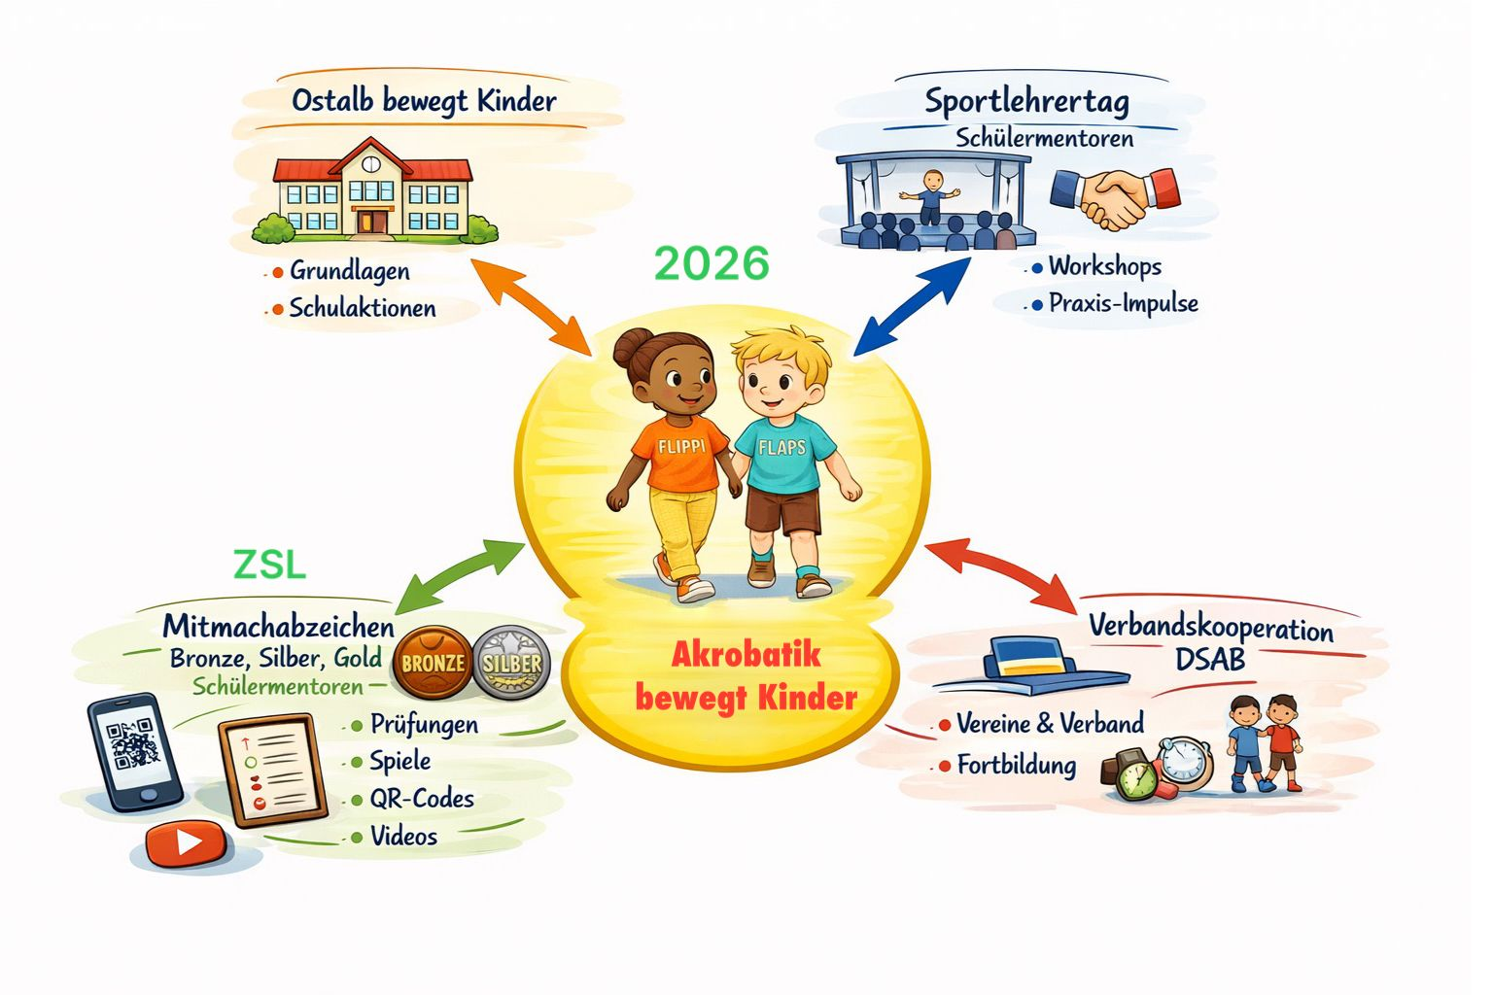
Zweiter Vortrag – Melanie Wagenblast
„Flippi & Flaps in der pädagogischen Praxis“
Praxisbeispiel: Umsetzung vor Ort
Akrobatik bewegt Kinder
Einsatz in Schule, AG & Verein
Zusammenarbeit mit Lehrkräften
Unterstützung durch Schülermentor*innen
Motivation durch Mitmachabzeichen
Begleitung durch Verband & Fortbildungen
Notes:
Moderationsnotizen: „Flippi & Flaps lässt sich problemlos in den normalen Schulalltag integrieren – auch mit großen Gruppen und unterschiedlichen Leistungsständen.“
Praxisbeispiel: Akrobatik bewegt Kinder (Ostalb)
Sprechzettel: „Dieses Bild zeigt, wie Flippi & Flaps bereits umgesetzt wird. In Schulen, bei Aktionstagen und in Zusammenarbeit mit Vereinen. Besonders wichtig ist die Rolle der Lehrkräfte und Schülermentor*innen als Begleitpersonen.“

Slide 6
Zweiter Vortrag – Melanie Wagenblast
„Flippi & Flaps in der pädagogischen Praxis“
Motivation ohne Leistungsdruck
Mitmachabzeichen Bronze – Silber – Gold
Individuelles Lerntempo
Sichtbare Entwicklung
Kein Vergleich, kein Wettkampf
Stolz auf eigenen Fortschritt
Notes:
„Gerade im Verein hilft Flippi & Flaps, Kindern den Einstieg zu erleichtern – ohne Überforderung, ohne sofortige Anforderungen.“
Motivation ohne Leistungsdruck (Abzeichen)
Sprechzettel: „Die Mitmachabzeichen sind bewusst kein Wettbewerb. Jedes Kind arbeitet in seinem eigenen Tempo. Es geht darum, Entwicklung sichtbar zu machen – nicht Kinder zu vergleichen.“

Slide 7
Zweiter Vortrag – Melanie Wagenblast
„Flippi & Flaps in der pädagogischen Praxis“
Niederschwelliger Zugang
Keine Vorkenntnisse nötig
Unterschiedliche Gruppen möglich
Sanfter Übergang Schule → Verein
Freude an Bewegung im Mittelpunkt
Für Schule und Verein geeignet
Notes:
Moderationsnotizen: „Die Abzeichen sind kein Wettkampf. Sie zeigen Entwicklung – und jedes Kind darf stolz auf seinen eigenen Weg sein.“
Niederschwelliger Zugang
Sprechzettel: „Flippi & Flaps ist so aufgebaut, dass wirklich alle Kinder mitmachen können. Vorerfahrungen sind nicht nötig. Gerade für den Übergang von Schule in den Verein ist das ein großer Vorteil.“

Slide 8
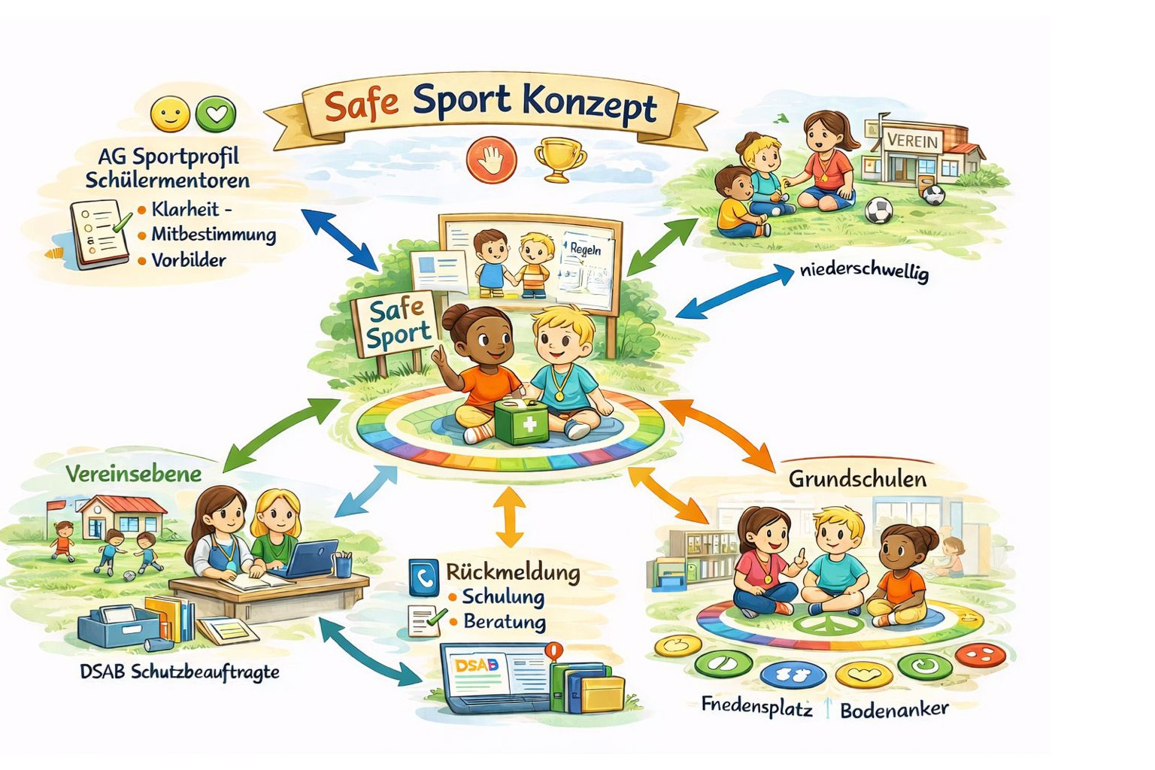
Zweiter Vortrag – Melanie Wagenblast
„Flippi & Flaps in der pädagogischen Praxis“
Sicherheit & Vertrauen
Safe Sport im Alltag
Klare Regeln & feste Rituale
Kinder dürfen Nein sagen
Mitbestimmung & Vorbilder
Niederschwelliger Einstieg
Beratung & Unterstützung durch den Verband
Notes:
Moderationsnotizen: „Safe Sport ist bei uns kein Extra. Er ist Teil jeder Stunde. Kinder lernen früh, ihre Grenzen wahrzunehmen und zu kommunizieren.“
Sicherheit & Vertrauen: Safe Sport
Sprechzettel: „Safe Sport ist bei Flippi & Flaps die Grundlage jeder Stunde. Es gibt klare Regeln und Rituale. Kinder lernen früh, ihre Grenzen wahrzunehmen und zu sagen, wenn ihnen etwas nicht gut tut.“

Slide 9
Zweiter Vortrag – Melanie Wagenblast
„Flippi & Flaps in der pädagogischen Praxis“
Erfahrungen aus der Praxis
Was wir beobachten:
Hohe Motivation der Kinder
Weniger Abbrüche
Mehr Selbstvertrauen
Starkes soziales Miteinander
Notes:
Moderationsnotizen: „Wir sehen, dass Kinder länger dabeibleiben, sich mehr zutrauen und sehr bewusst miteinander umgehen.“
Erfahrungen aus der Praxis
Sprechzettel: „In der Praxis sehen wir, dass Kinder sehr motiviert sind und lange dabeibleiben. Sie werden mutiger, sicherer und gehen respektvoll miteinander um.“

Slide 10
Zweiter Vortrag – Melanie Wagenblast
„Flippi & Flaps in der pädagogischen Praxis“
Wirkung über den Sport hinaus
Körpergefühl & Bewegungs sicherheit
Teamfähig-keit & Rücksicht-nahme
Selbstvertrauen & Mut
Freude an Bewegung
Was Kinder mitnehmen:
Notes:
Wirkung über den Sport hinaus
Was Kinder mitnehmen
Körpergefühl & Bewegungssicherheit
Teamfähigkeit & Rücksichtnahme
Selbstvertrauen & Mut
Freude an Bewegung
Wirkung über den Sport hinaus
Sprechzettel: „Die Kinder nehmen mehr mit als Bewegung. Sie gewinnen Selbstvertrauen, lernen im Team zu arbeiten und entwickeln Freude an gemeinsamer Aktivität.“

Slide 11
Zweiter Vortrag – Melanie Wagenblast
„Flippi & Flaps in der pädagogischen Praxis“
Zusammenspiel aller Ebenen
Schule – Verein – Verband
Pädagogisch fundiert
Praktisch erprobt
Strukturell begleitet
Bundesweit übertragbar
Notes:
Moderationsnotizen: „Was Albert vorgestellt hat, funktioniert in der Praxis. Flippi & Flaps ist kein theoretisches Konzept – es lebt vom Tun.“
Zusammenspiel aller Ebenen
Sprechzettel: „Flippi & Flaps funktioniert, weil Schule, Verein und Verband zusammenspielen. Pädagogik, Praxis und Struktur greifen ineinander.“

Slide 12
Zweiter Vortrag – Melanie Wagenblast
„Flippi & Flaps in der pädagogischen Praxis“
Zum Abschluss
Bewegung ist der Einstieg-
Beziehung ist das Ziel
Notes:
Abschluss
Sprechzettel: „Flippi & Flaps wirkt, weil Kinder sich sicher fühlen, ernst genommen werden und Freude an Bewegung entwickeln. Genau das ist unser pädagogischer Anspruch.“

Slide 13
Zweiter Vortrag – Melanie Wagenblast
„Flippi & Flaps in der pädagogischen Praxis“
Zum Abschluss
Flippi & Flaps wirkt,
weil Kinder sich sicher fühlen
Notes:
Abschluss
Sprechzettel: „Flippi & Flaps wirkt, weil Kinder sich sicher fühlen, ernst genommen werden und Freude an Bewegung entwickeln. Genau das ist unser pädagogischer Anspruch.“

Slide 14
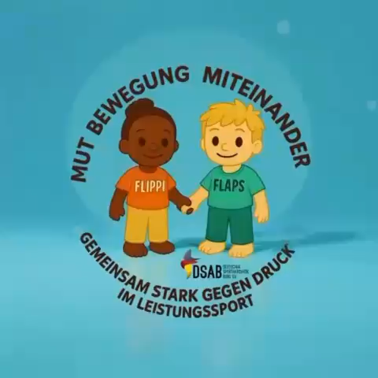
Zweiter Vortrag – Melanie Wagenblast
„Flippi & Flaps in der pädagogischen Praxis“
Wir wollen Safe Sport ohne Druck im Leistungssport
Notes:
Moderationsnotizen: „Was Albert vorgestellt hat, funktioniert in der Praxis. Flippi & Flaps ist kein theoretisches Konzept – es lebt vom Tun.“
Zusammenspiel aller Ebenen
Sprechzettel: „Flippi & Flaps funktioniert, weil Schule, Verein und Verband zusammenspielen. Pädagogik, Praxis und Struktur greifen ineinander.“

